Slide 1
QR CODE
“ Quick Response “

Slide 2
الفرق بين الباركود وال QR code
قبل التعرف على رمز الإستجابة السريعة يجب أن تعرف أن الـ QR Code هو أحد أنواع رموز الباركود، والباركود هو طريقة لتمثيل البيانات بشكل رمز قابل للقراءة الآلية (بواسطة الكاميرا أو أجهزة مخصصة لقراءة الباركود).
في رمز الباركود يتم تمثيل البيانات عن طريق التحكم في عرض الخطوط المتوازية وعرض المسافات بين هذه الخطوط، وبالتالي يعتبر هذا النوع من الباركود خطي أو Linear ويطلق علية أحيانا أحادي الأبعاد أو one-dimensional.
طريقة تمثيل البيانات في الباركود فرضت قيود على حجم البيانات التي يمكن تمثيلها في رمز واحد، ما أدى إلى إبتكار طرق أخرى جديدة لتمثيل البيانات على هيئة مصفوفة ثنائية الأبعاد two-dimensional، بما يتيح تمثيل حجم أكبر من البيانات في رمز واحد.
يوجد العديد من رموز الباركود ثنائية الأبعاد المتاحة للإستخدام في الوقت الحالي، منها على سبيل المثال Aztic Code و Maxi Code و PDF417 Code و HanXin Code و QR Code والعديد من الرموز الأخرى، ولكن يعد رمز الإستجابة السريعة QR Code هو الأشهر والأفضل بين هذه الرموز.

Slide 3
ما هو رمز الإستجابة السريعة - QR Code؟
رمز الإستجابة السريعة بالإنجليزية Quick Response Code وإختصارا يسمى QR Code، وهو عبارة عن نوع ثنائي الأبعاد من الباركود، تم إبتكاره في عام 1994 من قبل الشركة اليابانية دينسو ويف Denso Wave التابعة لشركة السيارات تويوتا، ليتم إستخدامه في خطوط إنتاج السيارات، حيث يتم طباعة البيانات الخاصة بكل قطعة من مكونات السيارة على القطعة على هيئة رمز QR Code حتى تتمكن الآلات الموجوده في خطوط الإنتاج من التعرف على القطعة.
قامت الشركة صاحبة براءة الإختراع بإتاحة الخوارزميات المستخدمة في إنشاء رمز الإستحابة السريعة للإستخدام العام دون المطالبة بحقوق الملكية الفكرية، ما أدى إلى الحاجة إلى وضع معايير ثابته لكي يتمكن المستخدمين لهذه التقنية من إنشاء وقراءة رمز الـ QR Code بشكل موحد، وتمت هذه الخطوة على عدة مراحل.

Slide 4

مكونات رمز الإستجابة السريعة - QR Code رمز الإستجابة السريعة عبارة عن شكل مربع، يحتوي على مجموعة من النقاط أو المربعات الصغيرة تسمى بـ Modules، بحيث يتباين لون هذه المربعات بين لون فاتح وآخر داكن، عادة ما يكون اللون الأبيض هو اللون الفاتح والأسمر هو الداكن.

Slide 5
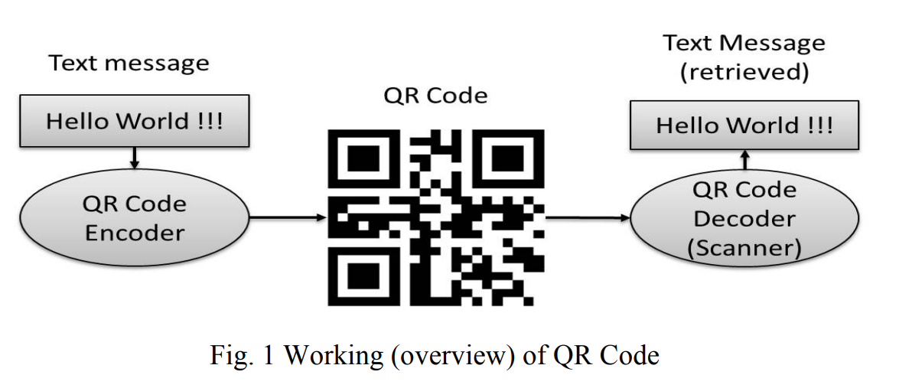
يتكون نظام رمز الاستجابة السريعة من برنامج تشفير encoder وبرنامج فك التشفير decoder. المشفر هو المسؤول عن تشفير البيانات وإنشاء رمز الاستجابة السريعة، بينما يقوم جهاز فك التشفير بفك تشفير البيانات من رمز الاستجابة السريعة.

Slide 6
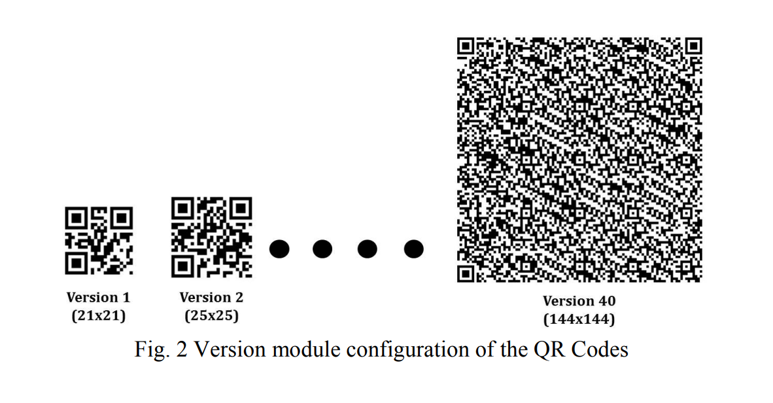
يوجد 40 قياس مختلف لرمز الـ QR Code يسمى كل قياس بـ Version حيث يبدأ بالقياس رقم 1 حتى القياس 40، ويتكون القياس رقم 1 من مربع مساحته (21x21) مربع صغير أو Module ويزيد القياس بأربعة مربعات في كل مرة حتى يصل إلى (177x177)Module للقياس رقم 40، كلما زاد القياس المستخدم كلما تمكنا من تشفير حجم أكبر من البيانات.

Slide 7
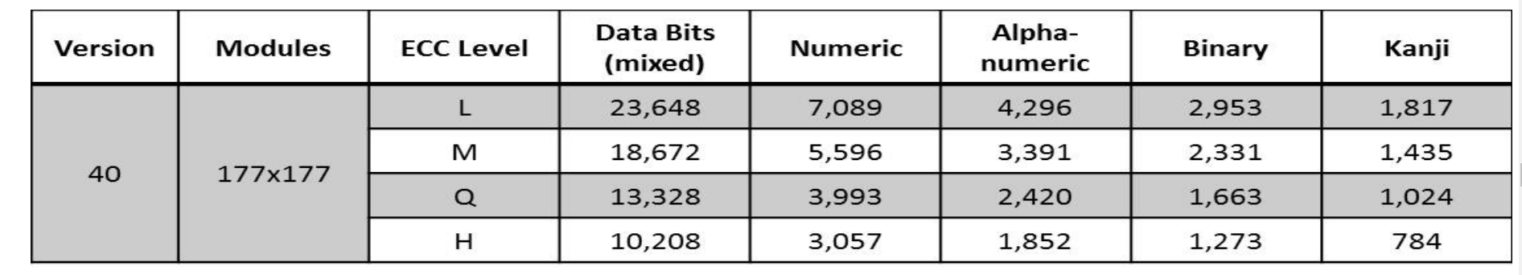
TABLE I. DATA CAPACITY OF QR CODE VERSION 40
يحتوي كل إصدار من رمز QR Code على الحد الأقصى من سعة البيانات، وفقًا لكمية البيانات ونوع الحرف ومستوى تصحيح الخطأ. وبعبارة أخرى، بازدياد كمية البيانات ، هناك حاجة إلى المزيد من الوحدات لتشمل رمز الاستجابة السريعة ، مما يؤدي إلى رموز QR Code أكبر. ويبين الجدول 1 سعة البيانات الإصدار 40 لأنواع مختلفة من البيانات.
الخوارزميات المستخدمة في إنشاء رمز الإستجابة السريع تعتمد على خوارزمية Reed-Solomon لإكتشاف وتصحيح الأخطاء، وهي خوارزمية شهيرة تستخدم في تصحيح الأخطاء في العديد من المجالات حتى أنها تستخدم في وكالة ناسا لعلوم الفضاء لتصحيح الأخطاء الموجودة في البيانات المرسلة من وإلى المركبات الفضائية.

Slide 8
STRUCTURE OF A QR CODE
كل رمز QR Code يتكون من وحدات مربعة مرتبة في مصفوفة مربعة منتظمة تتكون من أنماط وظيفية(function patterns) ومنطقة تشفير(encoding region) ويكون الرمز كله محاط من الجهات الأربع بحدود منطقة هادئة ((quiet zone border
منطقة أنماط الوظائف - Function Patterns
ويتكون هذا القسم من مجموعة من الأشكال أو الأنماط الثابتة التي توجد في كل رموز الـ QR Code، وتتمثل هذه الأنماط في Finder Patterns, Separators, Timing Patterns, Alignment Patterns، وتم توضيح هذه الأنماط في الشكل بمجموعة من الألوان المختلفة مع توضيح الإسم الخاص بكل نمط بنفس اللون الموضح به، ولكن بطبيعة الحال فإن هذه الأنماط تكون ملونه بنفس ألوان رمز الـ QR Code، ولكن تم تغيير الألوان في الشكل للتوضيح فقط

Slide 9
منطقة البيانات المشفرة - Encoding Region
وهو جزء من الشكل المربع، يتم وضع البيانات بعد تشفيرها في هذا القسم، وهذا القسم بطبيعة الحال ينقسم إلى عدة أقسام فرعية، حيث يتم وضع البيانات في جزء منه، وجزء آخر يحتوي على البيانات الخاصة بتصحيح الأخطاء، وجزء يحتوي على معلومات خاصة بالرمز مثل الإصدار أو الـ Version المستخدم، وكل هذه البيانات يتم وضعها في رمز الإستجابة السريعة طبقا لخطوات محددة في المعيار.
المنطقة المحيطة - Quite Zone
وتتمثل هذه المنطقة في المربع المحيط بالشكل، حيث يجب أن يحتوي رمز الـ QR Code على منطقة محيطة بالرمز من الأربع إتجاهات، يكون عرض هذه المنطقة مساوي لعرض أربع مربعات صغيرة Modules على الأقل، ويكون لون هذه المربعات مساوي للون الفاتح المستخدم في الرمز، وهي المنطقة الملونه باللون الأبيض في الشكل السابق.

Slide 10
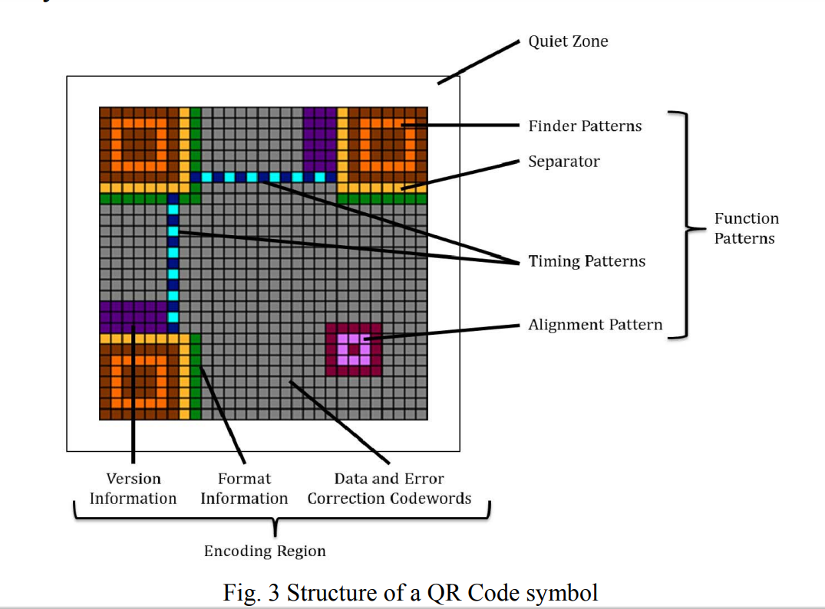

Slide 11
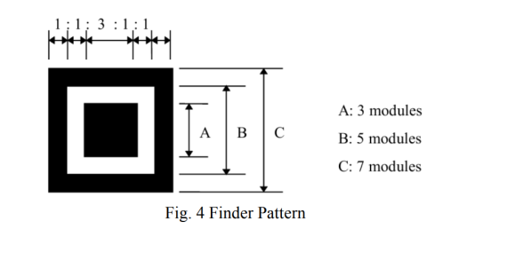
Function Pattern أنواع
أنماط الباحث (Finder Pattern) هي أنماط خاصة لاكتشاف الموضع تقع في ثلاث زوايا (أعلى اليسار، أعلى اليمين، وأسفل اليسار) من كل رمز.
ويتكون من مربع خارجي مظلم عبارة عن 7×7 وحدات، مربع ضوئي داخلي مكون من 5 × 5 وحدات و مربع مظلم بشكل كامل في المنتصف يتكون من 3 × 3 وحدات. نسبة عرض الواحدة في كل نمط كشف موضع هو 1:1:3:1:1، كما هو موضح في الشكل التالي

Slide 12
تم تصميم finder pattern ليكون نمط مكانه محدد ثابت و غير المرجح أن يظهر ضمن الأقسام الأخرى من رمز الاستجابة السريعة بحيث يمكن للماسحات الضوئية البحث عن هذه النسبة من وحدات الضوء إلى الظلام (ratio of light to dark modules) للكشف عن نمط الباحث وتوجيه ماسح رمز الاستجابة السريعة بشكل صحيح لفك التشفير.
Separatorsالفواصل هي المناطق الواسعة البيضاء مكونة من وحدة مسافة واحدة بين كل نمط مكتشف و منطقة ترميز (between each finder pattern and encoding region)

Slide 13
Timing Patterns أنماط التوقيت: هناك نمطان للتوقيت، نمط التوقيت الأفقي ونمط التوقيت العمودي
horizontal timing pattern and vertical timing pattern وهي تتكون من وحدات الظلام والضوء بالتناوب. يتم وضع نمط التوقيت الأفقي في الصف السادس من رمز الاستجابة السريعة بين الفواصل. يقع نمط التوقيت العمودي في العمود السادس من رمز الاستجابة السريعة بين الفواصل. هذه الأنماط هي مفيدة في تحديد كثافة الرمز، إحداثيات الوحدة النمطية ومنطقة معلومات الإصدار.

Slide 14
Alignment Patterns أنماط المحاذاة: يتم إنشاء نمط المحاذاة من 5 × 5 وحدة داكنة مظلمة، و 3 × 3 وحدات ضوئية و وحدة مظلمة واحدة في المركز. رموز QR ذات الإصدار 2 وأعلى يجب أن يكون لها أنماط المحاذاة و عدد هذه الأنماط يعتمد على إصدار الرمز.

Slide 15
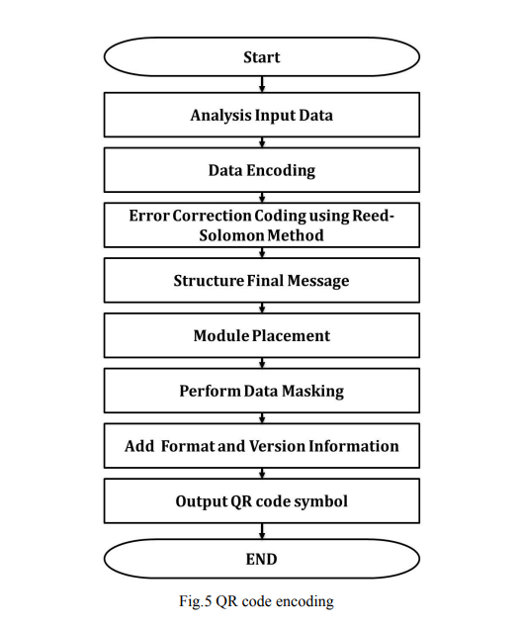
كيف يتم توليد الQR Code
يتم توليد الكود على عدة مراحل كما هو موضح بالشكل التالي :

Slide 16
1. تحليل البيانات - Data Analysis
في هذه الخطوة يتم تحديد نوع البيانات، سواء كانت رقمية أو نصية، وإذا كانت نصية يجب تحديد نوع اللغة والحروف المستخدمة، وفي هذه الخطوة أيضا يجب تحديد القياس المناسب لحجم البيانات وتحديد درجة تصحيح الخطأ المطلوبة.
وفي هذه الخطوة يمكن إضافة بعض البيانات الوصفية والتي تسمى بـ Meta Data، وذلك في حالة إستخدام رمز الـ QR Code لتأدية مهمة محددة، مثل عملية الإتصال بشبكة الـ Wifi أو إنشاء رمز يحتوي على بيانات الإتصال الخاصة بشخص للهاتف والمعروفه بـ Contact Information، وغيرها من الإستخدامات الخاصة.
2. تشفير البيانات - Data Encoding
في هذه المرحلة يتم تشفير البيانات بإجراء بعض العمليات الحسابية على القيم الممثلة للأحرف، طبقا للمعلومات التي تم تحديدها في الخطوة الأولى يتم تحديد الخوارزميات التي يتم تطبيقها لتشفير البيانات، وبنهاية هذه الخطوة نحصل على نص ثنائي، أو نص يحتوي على الأرقام إما صفر أو واحد.

Slide 17
3. حساب رموز تصحيح الخطأ - Error Correction Coding
في هذه المرحلة يتم تقسيم النص الثنائي الذي تم الحصول عليه من الخطوة الثانية، إلى مجموعات، هذه المجموعات تسمى بـ Blocks، كل واحدة من هذه المجموعات يتم تحويلها إلى معادلة رياضية خطية، أو Linear Polynomial، ثم يتم تطبيق خوارزمية Reed-Solomon على هذه المعادلة لنحصل منها على معادلة رياضية جديدة، وبتحويل هذه المعادلة مرة أخرى إلى نص ثنائي، نكون قد حصلنا على الرمز الخاص بتصحيح الخطأ.
4. بناء الرسالة النهائية - Structure Final Message
في هذه المرحلة يتم دمج محتويات الخطوة الثانية مع الخطوة الثالثة بطريقة التبادل، لنحصل منها على النص النهائي الذي سوف يتم وضعه في رمز الـ QR Code.
5. وضع الوحدات في مصفوفة - Module Placement in Matrix
في هذه المرحلة يتم إنشاء مصفوفة ثنائية الأبعاد أو الشكل المربع بالقياسات المناسبة، والتي تم تحديدها في الخطوة الأولى بإختيار قياس للرمز، ثم يتم وضع أنماط الوظائف أولا بداخل المصفوفة، وبعد ذلك يتم إضافة الرسالة النهائية التي تم الحصول عليها من المرحلة الرابعة.
ويتم إضافة هذه البيانات للمصفوفة عن طريق إضافة مربع صغير أو Module لكل حرف في النص، بحيث يكون اللون الفاتح ممثلا للرقم صفر، واللون الداكن ممثلا عن الرقم 1.

Slide 18
6. تحديد قناع للبيانات - Data Masking
في هذه المرحلة يتم تطبيق قناع أو Mask على البيانات، بحيث يتم التأكد من توازن توزيع اللون الفاتح والداكن بداخل الرمز، ويوجد 8 أقنعة متاحة يمكن تطبيقها على أي رمز إستجابة سريعة.
طبقا للمواصفة المعيارية فإنه يجب أن يتم إجراء بعض الإختبارات على كل رمز بعد تطبيق القناع، ثم يتم حساب عقوبات أو Penalties على كل قناع، ثم يتم إختيار القناع الذي حصل على أقل رقم من العقوبات، وهذه الخطوة مهمة جدا للحصول على رمز جيد يسهل قراءته بواسطة أي برنامج أو قارئ QR
7. إضافة معلومات الرمز - Format and Version Information
في هذه المرحلة يتم إضافة معلومات عن القناع المستخدم، والإصدار الخاص بالرمز في مكانهم المحدد، وهي الخطوة الأخيرة للحصول على رمز إستجابة سريعة.

Slide 19
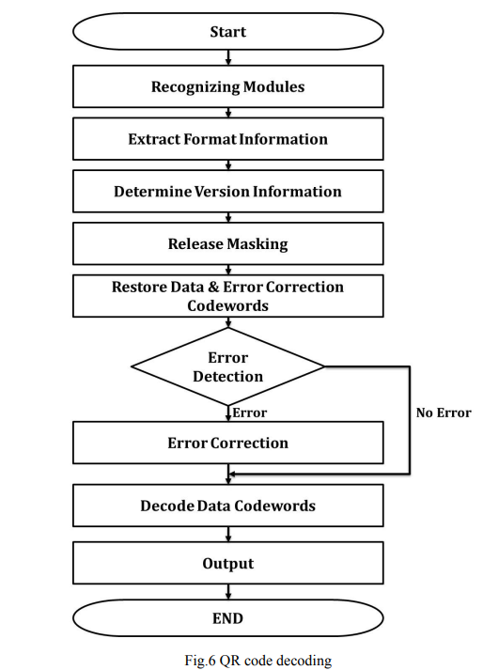
مراحل قراءة وفك تشفير الQR Code

Slide 20
Recognizing Modules :التعرف على وحدات الظلام والضوء كمصفوفة من البتات "0" و"1" عن طريق تحديد موقعها والحصول على صورة للرمز.
Extract Format Information : فك تشفير تنسيق المعلومات وتحرير نمط الإخفاء و تطبيق تصحيح الأخطاء على معلومات التنسيق .
Determine Version Information : إذا كان الإصدار قابل للتطبيق يتم فك تشفيره من منطقة معلومات الإصدار ومن ثم تحديد نسخة رمز QR Code.
Release Masking : لتحرير الإخفاء، يتم تطبيق XOR بين نمط بتات منطقة التشفير مع نمط القناع الذي تم استخراجه من معلومات التنسيق.
Restore Data and Error Correction Codeword : استعادة البيانات وكلمات المرور الخاصة بتصحيح الأخطاء من خلال قراءة ال Codeword .
Error Detection and Correction : من خلال الاستفادة من كلمات كود تصحيح الأخطاء codeword وتحديد الأخطاء إن وجدت يتم اكتشاف الخطأ، و تصحيحه.
Decode Data Codewords : تقسيم كلمات تشفير البيانات إلى شرائح وفقًا لمؤشرات الوضع و مؤشرات عدد الأحرف. وأخيرًا فك التشفير أحرف البيانات وفقًا للوضع (الأوضاع) المستخدمة و إخراج النص الذي تم فك تشفيره كنتيجة.

Slide 21
الحد الأقصى للبيانات في رمز الإستجابة السريعة
يتم تحديد حجم البيانات التي يمكن تشفيرها في رمز QR Code واحد بناء على القياس المستخدم، ودرجة تصحيح الخطأ، ونوع البيانات.
كلما زاد القياس الـ Version كلما زادت المساحة المتاحة لتشفير البيانات، وكلما زادت درجة تصحيح الخطأ كلما قلت المساحة المتاحة للبيانات.
يوجد مجموعة من خوارزميات التشفير المتاحة لإنشاء رمز الـ QR Code، حيث تتييح كل خوارزمية حجم محدد من البيانات التي يمكن إضافتها في كل قياس ودرجة تصحيح خطأ، فعلى سبيل المثال إذا إستخدمنا القياس 40 (وهو أكبر قياس) مع درجة تصحيح خطأ L (وهي أقل درجة لتصحيح الخطأ) نحصل على الحجم التالي
البيانات الرقمية من 0 إلى 9: يمكن تشفير 7089 رقم.
البيانات بالأحرف الإنجليزية الكبيرة مع الأرقام مع عدد محدد من الرموز الخاصة: يمكن تشفير 4296 حرف.
البيانات بمجموعة الأحرف الإنجليزية أو تحديدا الـ ASCCI: يمكن تشفير 2953 حرف.
البيانات بالأحرف اليابانية: يمكن تشفير 1817 حرف.
البيانات التي تحتوي على حروف عربية: يمكن تشفير 1476 حرف.

Slide 22
مميزات رمز الإستجابة السريعة QR Code
كما ذكرنا سابقا أنه يوجد العديد من الرموز ثنائية الأبعاد بخلاف رمز الـ QR Code، وذكرنا أيضا أنه الأكثر شهرة بينهم وأنه الأفضل، والتالي هي أهم مميزات رمز الـ QR Code
حجم البيانات التي يمكن تمثيلها في رمز واحد قد تصل إلى 7089 رمز، وهو أكبر من أي نوع آخر.
إمكانية قراءة الرمز من أي زاوية، فإذا قمت يقراءة الرمز رأسا على عقب، سوف تحصل على المحتوى الصحيح للبيانات بعد فك تشفيرها.
المقاومة للتلف، حيث يمكن قراءة رمز QR Code يحتوي على نسبة قد تصل إلى 30% من المحتويات التالفة، وذلك بفضل إستخدام خوارزمية تصحيح الخطأ.
يدعم تشفير العديد من اللغات بطريقة جيدة.
إمكانية طباعة الرمز بشكل مصغر، مع الحفاظ على إمكانية قراءة الرمز بشكل صحيح، مقارنه بالباركود العادي.

Slide 23
إستخدامات رمز الإستجابة السريعة
يستخدم رمز الإستجابة السريعة QR Code بشكل أساسي لتحويل أي نص من البيانات إلى رمز QR Code، وكما أشرنا من قبل أن الخطوة الأولى لإنشاء الرمز يمكن أن يتم إضافة بعض البيانات الوصفية للنص حتى يتمكن قارئ رمز الـ QR Code من أداء مهام محددة، والتالي بعض هذه الإستخدامات الخاصة
عنوان موقع - URL
حيث يمكن تشفير النص الذي يحتوي على عنوان الموقع إلكتروني، وعند قراءة الرمز يتم تشغيل المتصفح الإفتراضي للجهاز وفتح عنوان الموقع الإلكتروني بشكل مباشر، ويعد هذا الإستخدام هو الأشهر والأكثر تطبيقا في العديد من البرامج التي تستخدم رمز الإستجابة السريعة، حيث يمكن إستخدام هذه الإمكانية لإنشاء برامج تسجيل الحضور والإنصراف للطلبة في الجامعات.
الإتصال بشبكة الـ Wifi
هذه الإمكانية تتيح للمقاهي بشكل خاص إنشاء رمز QR Code يحتوي على معلومات شبكة الوايفاي، وبمجرد قراءة الرمز بإستخدام الهاتف الجوال يقوم قارئ الرمز بالإتصال بالشبكة مباشرة دون الحاجة لإختيار الشبكة وإدخال كلمة المرور.
جهات الإتصال Contact
تتيح هذه الإمكانية إضافة بيانات جهات الإتصال لرمز QR Code حيث يمكن طباعته على الكروت الشخصية أو نشرة عبر الوسائل الإلكترونية مثل شبكات التواصل الإجتماعي، وبمجرد قراءة الرمز بإستخدام الهاتف الجوال يتم إنشاء بيانات الإتصال والمعروفة بـ Contact بشكل أوتوماتيكي ويضيف البيانات في الخانات المخصصة لها، على سبيل المثال الإسم رقم الجوال والبريد الإلكتروني وغيرها من البيانات، مما يوفر الوقت اللازم لإنشاء الـ Contact، وتعتمد هذه الخاصية على البيانات الوصفية الخاصة بإنشاء vCard.
إستخدامات أخرى
يوجد العديد من البرامج التي تعتمد على رمز الإستجابة السريعة في إتمام مهامها، كما ذكرنا مثل برامج تسجيل الحضور والإنصراف وغيرها من البرامج الأخرى، بالإضافة إلى ذلك فإن رمز الإستجابة السريعة يتم طباعته على العديد من السلع الإستهلاكية، بحيث يحتوي على معلومات عن مكونات المتجات أو روابط لشرح كيفية إستخدام سلعة ما كما في الأجهزة الكهربائية الحديثة.
حتى أنه أصبح يستخدم في الحكومات بديلا عن السجلات، كما هو الحال في السجلات التجارية بالمملكة العربية السعودية، حيث يتم إنشاء هوية إلكترونية للمتجر عن طريق رمز الـ QR Code.

Slide 24
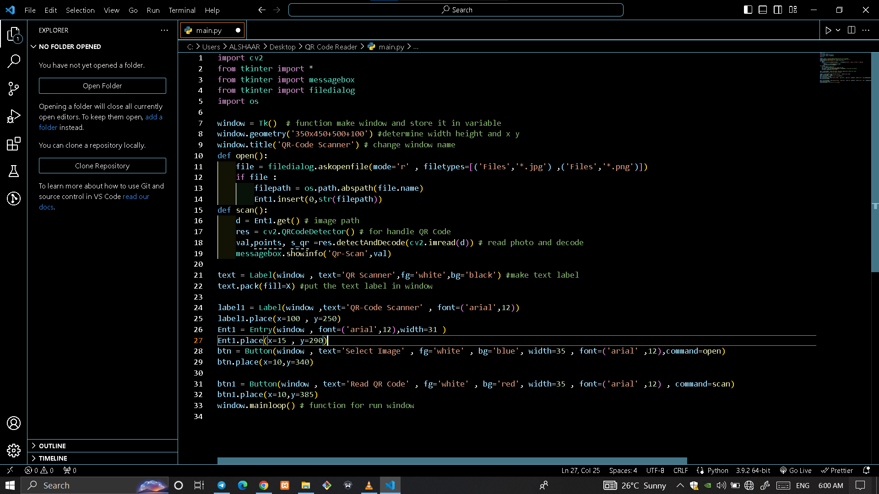
كود انشاء ماسح QR Code

Slide 25
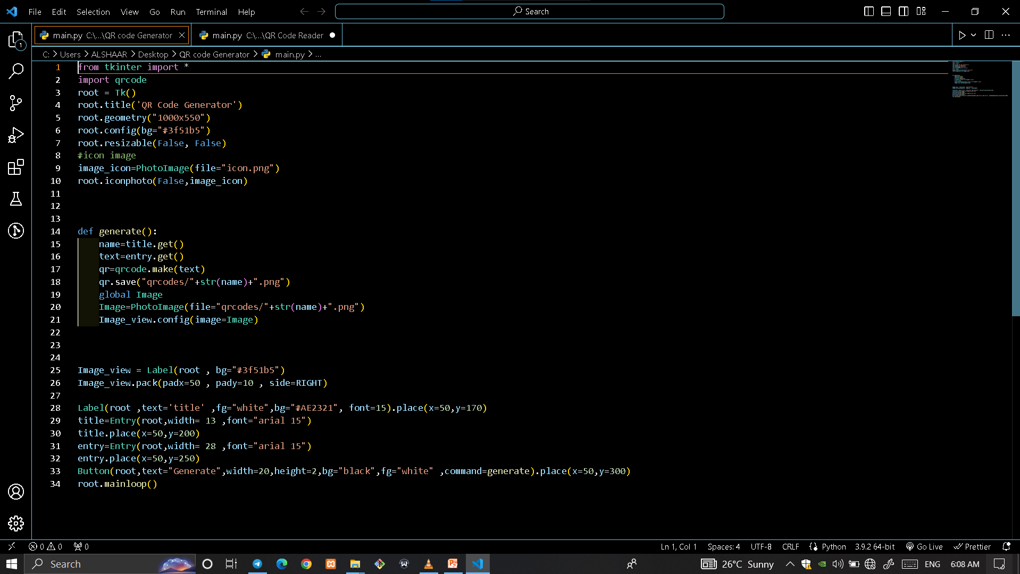
كود QR Code generator

